Slide 1
7
R
A C
ملكية
تم تصميمها من قبل د. جون فريمان ، تكساس ، الولايات المتحدة
تم تعليمها من قبل د. ريك جريفيث . مؤسسة الدراسات اللاهوتية الأردنية
BibleStudyDownloads.org كل الملفات موجودة بعدة لغات للتنزيل المجاني في
14
2

Slide 2

الكتاب المقدس بشكل أساسي
©2006 TBBMI

Slide 3



من قضاة إلى أستير
7
الخلق
فوضى
الرجل الأول وامرأة
الخطية الأولى
C
الإنجيل الأول
أول عائلة
ملكية
1000 ق.م
أول قتل
العهد الداوودي
طوفان/ قوس قزح
ع. د
برج
إبراهيم
(2000 ق. م
العهد
الإبراهيمي
C 7 S J
الدعوة
ب.م
أ - ن- ب
3 مجتمعات
I - I
ع. ج
العهد
الجديد
J - E
12
أسر
7 = 4 + 3
يوسف
عبودية
430
4 أشخاص
موسى
(1500 B.C.)
(500 ق. م
الخروج
S
S
صمت
سيناء
M - C - C
قادش برنيع
عهد
الأرض
يسوع
40
40
عهد
الأرض
5 عظات
J
يشوع
أريحا
الأرض مقسمة
01
3
Notes:
//// حان الوقت الآن للانتقال عبر ملف الكتاب المقدس من الخلق وأربعة أشخاص إلى ثلاثة أنواع من المجتمعات أو التركيب الاجتماعي .
تذكر ترتيبهم :
//// فوضى – ملكية - أسر

Slide 4
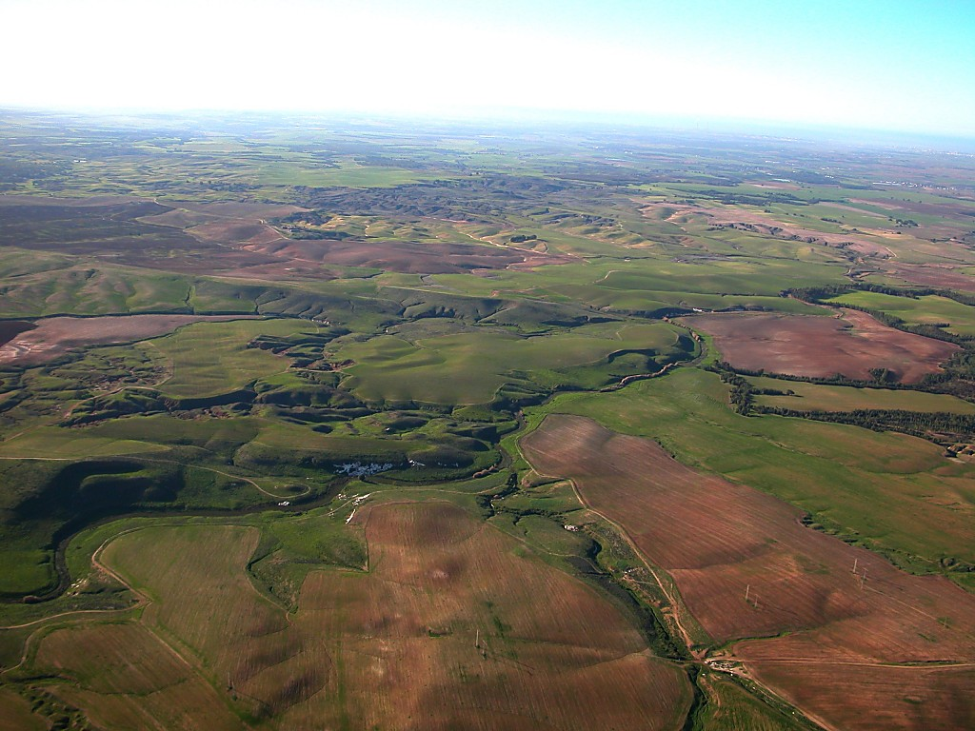
جوش 14: 5 ؛ 29:24 ؛ القاضي 17: 6
7
مشهد يتغير ...
الأرض تم إخضاعها.
الأرض تم تقسيمها.
يموت يشوع
لا يوجد قائد وطني عظيم !
02
4
Notes:
المشهد الآن يعمل نقلة درامية...
//// لقد تم إخضاع الأرض بشكل عام...
//// الأرض قسمت ... الشعب استوطن فيها ...
//// أخيرا، هم في أرضهم الموعودة
عندما يموت القائد يشوع ، تصل إسرائيل إلى نقطة تحول مهمة في تاريخها
لم يعد هناك قائد وطني عظيم من الشعب لينهض ويأخذ القيادة
كل سبط وشعبه – يفعل كما قلنا سابقا – ما حسن في أعينهم ... وقلوبهم

Slide 5
7
?
سؤال :
ماذا تعتقد أنه حدث
عندما ...
03
Notes:
إليك هذا السؤال : ماذا تعتقد أنه حدث عندما ...

Slide 6
7
قضاة 17: 6؛ 21: 25
أشير
نفتالي
البحر العظيم
زبولون
بحر الجليل
جبل تابور
جبل الكرمل
يساكر
كل واحد عمل” ما يحسن في عينيه ”
جبل جلبوع
منسى
منسى
يشوع
إفرايم
أريحا
الأرض قسمت
دان
بنيامين
جاد
يهوذا
الخليل
البحر الميت
راؤبين
شمعون ..
لاوي : مدن فقط ليعيش فيها
04
Notes:
اسمح لكل أسماء الأسباط أن تظهر : شمعون يكون الأخير في الظهور
كل إنسان - وسط أسباط إسرائيل هذه تم توطينه في الأرض- عمل ما حسن في عينيه

Slide 7
7
قضاة . 17: 6
أشير
نفتالي
البحر العظيم
زبولون
بحر الجليل
جبل تابور
فوضى !
جبل الكرمل
يساكر
كل واحد عمل” ما يحسن في عينيه ”
جبل جلبوع
منسى
منسى
يشوع
إفرايم
أريحا
أرض مقسمة
دان
بنيامين
جادد
يهوذا
الخليل
البحر الميت
راؤبين
شمعون
لاوي : مدن فقط ليعيش فيها
Handbook pg. 31-32
05
Notes:
النتيجة فوضى ...
تقودنا إلى النوع الأول من الأنواع الثلاثة من المجتمعات

Slide 8
7
قضاة & راعوث
A R C
الخلق
ABRAHAM
إبراهيم
ABRAHAM
يوسف
ABRAHAM
موسى
يشوع
فوضى
ملكية
أسر
صمت
يسوع
Handbook pg. 31-32
06
Notes:
وها هو ملف الفوضى في مكانه الخاص في صف ملف الكتاب المقدس

Slide 9
7
قضاة 17: 6
فوضى
الأول من
ثلاثة مجتمعات
هو:
فوضى
الشعب لم يعرف سلطة حاكمة مركزية
350
A R C
Handbook pg. 31-32
07
Notes:
خلال هذا الوقت ، الشعب لم يعرف سلطة حاكمة مركزية كما كانوا يملكون في أيام إسرائيل الأولى .. في أيام موسى ويشوع . هل تذكر ترتيب ف- م- أ ؟
هذا هو الأول من ثلاثة أنواع من المجتمعات أو التركيب المجتمعي ... فوضى

Slide 10
7
قضاة 2: 16 - 19
فوضى
قضاة
فوضى
قضاة
350
زمن ارتداد قومي
Handbook pg. 31-32
08
1
Notes:
لذا، خلال هذه الفترة، أقام الله سلسلة من القضاة ليرجع الشعب إلى الطاعة الصالحة لله، وليحضرهم مرة أخرى في خط نحو أسلوب الحياة الصالح المطلوب في الشريعة الموسوية . العديد من القضاة كانوا أيضا قادة عسكريين عظماء .
//// كان زمن القضاة فترة ارتداد قومي لإسرائيل .
السقوط بعيدا عن إيمان إبراهيم .
الظروف تسير من سيء إلى أسوأ إلى أحسن إلى سيء إلى أسوأ وهكذا . ولكن في كل مرة فإن الأحداث تبدو أسوأ لهم .
الله يدعو لقاض جديد للإسرائيليين .

Slide 11
7
قضاة 2: 16 - 19
عثنيئيل
إهود
شمجر
دبورة و باراق
يائير
أبيمالك
تولع
جدعون
يفتاح
إبصان
إيلون
عبدون
شمشون
عالي
صموئيل
فوضى
قضاة
اعتمادا على كيف تعدهم... كان يوجد ما بين 13 إلى 15 قاضي في إسرائيل القديمة
فوضى
قضاة
350
Handbook pg. 31-32
09
1
Notes:
اعتمادا على كيف تعدهم ، وهنا الدارسون يختلفون ، كان يوجد ما بين 13 و 15 قاضيا خلال فترة الفوضى .
من بين أولئك القضاة العديدين ،
//// ربما تستطيع التعرف على أسماء البعض منهم ، مثل دبورة وباراق، دبورة كانت إمرأة ، كان هناك جدعون ... وبالطبع شمشون الأسطوري

Slide 12
7
صموئيل الأول 7: 15
ولكن من بين
العديد من
قضاة إسرائيل
الأخير والأعظم ،
الشخصية المحورية هو ...
صموئيل
فوضى
قضاة
350
Handbook pg. 31-32
10
Notes:
ولكن من بين أولئك القضاة الإسرائيليين العديدين ، فإن آخر وأعظم قادة الأمة ، الشخصية المحورية كان صموئيل .باستثناء موسى، صموئيل هو الأول من بين السلسلة الطويلة لأنبياء إسرائيل العظماء . حياته تميز بداية زمن الأنبياء .

Slide 13
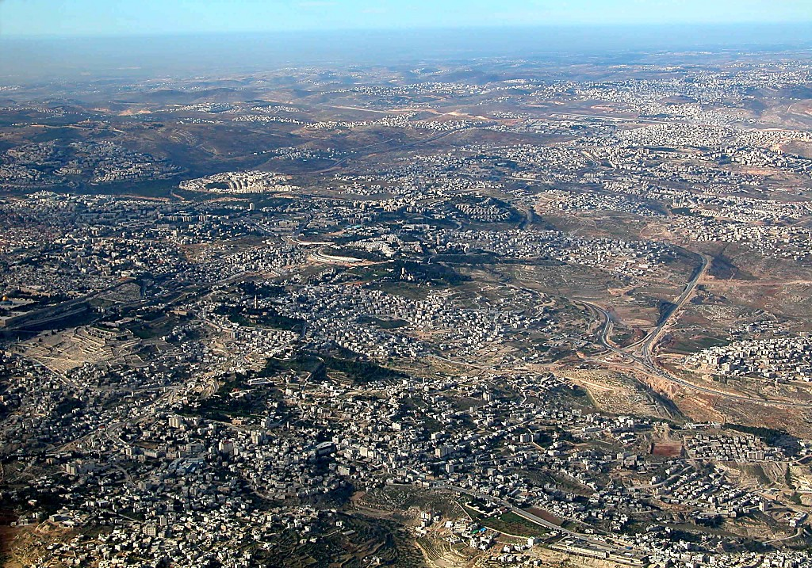
East Jerusalem and Mt of Olives aerial from s
1 Sam. 7:15
صموئيل الأول 8: 4 - 22
7
النبي صموئيل ( قرب الرامة )
BUT OF THE
MANY JUDGES
OF
ISRAEL...
صموئيل : النبي والقاضي؛ بيته التقليدي ومكان ولادته شمال أورشليم
جبل
الهيكل
THE LAST AND GREATEST,
THE "HINGE CHARACTER," WAS...
SAMUEL
صموئيل الأول 8: 4 - 19
ANARCHY
جبل الزيتون
Judges
بيت عنيا
350
قبة الصخرة
الطريق السريع
إلى أريحا
Handbook pg. 31-32
©2006 TBBMI
9.7.03d.
11
1
Notes:
داخل أميال قليلة من هذه المنطقة، في قرى الرامة او ما يعرف اليوم بالنبي صموئيل... ولد صموئيل وعاش حياته... داخل منظر واضح لأورشليم ، أميال قليلة للجنوب... من هذا المنظر الجوي ، من السهل رؤية القرب المتاخم للمواقع الكتابية القديمة .
//// في هذه المنطقة تجمع شيوخ الأسباط من كل إسرائيل لمقابلة صموئيل . توسلوا إليه أن يمسح ملكا لإسرائيل ، حتى تكون أمتهم مشابهة للمملكات المحيطة بإسرائيل في ذلك الوقت .

Slide 14
7
فوضى
قضاة
350
““نريد ملكا
هل أنتم متأكدون أنكم تريدون
أن تفعلوا هذا ؟
فوضى
قضاة
350
350
Handbook pg. 31-32
12
2
Notes:
قالوا : ” نريد ملكا ! ” ولكن من خلال صموئيل ، الله يقول لهم إنه ملكهم الوحيد، الذي لا يحتاجون غيره . ولكن الشعب لم يكن راضيا .
//// لاحقا لطلبهم ، يقول الله من خلال صموئيل : هل انتم متأكدون حقا أنكم تريدون فعل هذا ؟ عندها، قال الله لصموئيل : امسح لهم ملكا، لكي يتعلموا الدروس الصعبة في الاستجابة للسيادة الأرضية بدلا من سلطتهم السماوية .
//// لذا ، بعد نحو 350 سنة من الارتداد والعصيان القومي ، زمن خطية جسيمة وابتعاد بعيدا عن عبادة الإله الحقيقي الوحيد، مرحلة الفوضى تقترب من النهاية .

Slide 15
صموئيل الأول 9: 17
7
OF THE
13 JUDGES
OF
ISRAEL...
DEBORAH
GIDEON
THE LAST AND GREATEST,
THE "HINGE CHARACTER," WAS...
فوضى
ملكية
صموئيل
Handbook pg. 31-32
13
1
Notes:
مع صموئيل خادما بمثل هذه الشخصية المحورية... هذه القامة التاريخية العظيمة التي تنقل إسرائيل قدما إلى زمن النوع الثاني من المجتمع .
//// ... المختلف تماما عن الفوضى ... ندعوه الملكية

Slide 16
7
R
A C
ملكية
14
2
Notes:
ما زلنا نحفظ في الذهن ذلك الشكل الهندسي ...
//// الذي ينتهي بدائرة ... تسمى قوس ...
//// يهجى ف – م- أ ، يقودنا إلى فترة ملكية إسرائيل

Slide 17
7
من تكوين إلى صموئيل الأول 8: 22
الخلق
فوضى
الرجل الأول والمرأة
قضاة
الخطية الأولى
350
C
الإنجيل الأول
350
العائلة الأولى
ملكية
(1000 ق. م )
القتل الأول
الطوفان/قوس قزح
ع. د
البرج
إبراهيم
(2000 B.C.)
3 مجتمعات
C 7 S J
الدعوة
ب.م
أ- ن- ب
I - I
ع. ج
J - E
12
أسر
7 = 4 + 3
يوسف
فوضى
عبودية
قضاة
430
350
4 أشخاص
350
موسى
(1500 ق. م.)
(500 ق.م.)
الخروج
S
S
صمت
سيناء
M - C - C
قادش برنيع
عهد
الأرض
يسوع
40
40
5 عظات
J
يشوع
أريحا
الأرض قسمت
15
4
Notes:
وها هو ملف الكتاب المقدس حتى هذه النقطة .
//// الخلق
//// إبراهيم .. يوسف.. موسى .. يشوع
//// وفوضى . الآن ننتقل إلى ...
//// الملكية ... مع صموئيل الشخصية الجسر خلال الانتقال ، رجل الله ، صاحب التأثير العظيم في تاريخ إسرائيل المعلن .

Slide 18
تاريخ تقريبي :
2000ق. م إبراهيم- يوسف
موسى – يشوع 1500 ق. م
فوضى – الملكية 1000 ق. م
16
Notes:
الزمن الآن ينتقل إلى حوالي 1000 ق. م ، الزمن الأمجد في تاريخ إسرائيل القديم

Slide 19
من صموئيل الأول 9: 1 إلى ملوك الثاني 25: 21
A R C
الخلق
ABRAHAM
إبراهيم
ABRAHAM
يوسف
ABRAHAM
موسى
يشوع
فوضى
ملكية
أسر
صمت
يسوع
Handbook pg. 32-37
17
Notes:
ويأخذ ملف الملكية مكانه في صف ملف الكتاب المقدس
أعد السلسلة كاملة بصوت عال كمراجعة : الخلق، إبراهيم، يوسف ، موسى ، يشوع ، فوضى ، ملكية ، أسر ، صمت ، ويسوع .

Slide 20
تزيين
المرحلة
بح.متو
نيـن(آش)
حا
بح.جل
تصبح إسرائيل الموحدة قوة عالمية ذات غنى وتأثير عظيمين
كنع
نهـ.فر
با
أورش
جب.نيبـ
بحـ.ميـ
مصـ
قا.بر
أور.كلد
جب.سينـ
خل.فا
بح.أحمـ
Handbook pg. 32-37
18
1
Notes:
على خارطتك، لا يوجد الآن طريق آخر لتعقبه... لأن الإسرائيليين الآن... أخيرا تم توطينهم في أرض ميراثهم . سيحتلون أخيرا منطقة من جنوب البحر الميت صعودا إلى شمال بحر الجليل ومن البحر المتوسط إلى الأراضي شرق نهر الأردن.
//// في هذا الوقت، إسرائيل موحدة ، ستصبح قوة دولية ذات غنى عظيم وتأثير ثقافي وسط الأمم المجاورة

Slide 21

7
صموئيل الأول 1: 9
الملكية
1000 ق. م تقريبا
الثانية من
الثلاثة
مجتمعات
هي :
ملكية
A R C
Handbook pg. 32-37
19
1
Notes:
الملكية هو مجلد الملف الأكبر في ملف الكتاب المقدس؛ لأنه بالتأكيد الأكثر تعقيدا ولكن سنفككه عنصرا عنصرا .
//// خط الزمن مرة أخرى : نحو 1000 ق. م

Slide 22
صموئيل الأول 15: 1؛ صموئيل الثاني 2: 4؛ ملوك الأول 1: 39
7
الملكية
1000 ق. م تقريبا
S - D - S
شاول
A R C
داود
ملكية
S - D - S
سليمان
Handbook pg. 32-37
20
4
Notes:
فترة الملكية تبدأ حين يمسح صموئيل الكبير في السن شاول ،
الأول من الثلاثة ملوك في إسرائيل الموحدة
//// شاول، بعد ذلك
//// داود يتبعه ابنه
//// سليمان
يمكنك تذكر ترتيب ملوك إسرائيل الأوائل هكذا :
//// ش – د – س . شاول – داود – سليمان

Slide 23
7
صموئيل الأول 16: 13 - 14
ملكية
1000 ق. م تقريبا
س - د - ش
ع.د
DC
A R C
الملك شاول : رجل معذب!
يدعى صموئيل ليمسح
خليفة شاول :
الفتى داود من بيت لحم
ملكية
S - D - S
Handbook pg. 32-37
21
Notes:
مرة على العرش ، شاول رجل معذب بشكل متزايد . أخيرا ، الله يعزل شاول لسقطاته العديدة، وضعفه في القيادة القومية ( الوطنية ) .
بعد ذلك، مرة أخرى النبي الكبير في السن يدعى ليمسح خليفة شاول كملك لإسرائيل الموحدة ...وهذا سيكون الفتى داود من بيت لحم .

Slide 24
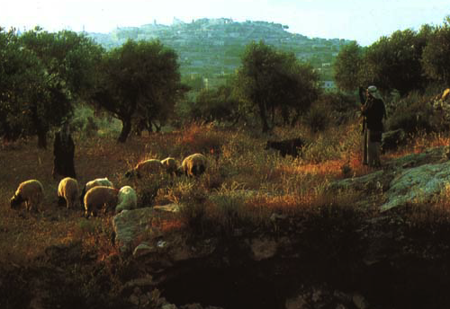
صموئيل الأول 16 : 1
7
الملكية
1000 ق. م تقريبا
س - د - ش
A R C
الملكية
S - D - S
صموئيل يجد الفتى داود يرعى الأغنام في هذه الحقول خارج بيت لحم .
Handbook pg. 32-37
22
1
Notes:
يبحث صموئيل عبر البلد ، وأخيرا يجد عائلة :
//// .. يسى قرب بيت لحم، ابن يسى الفتى الراعي داود، يتم التعرف عليه ومسحه من قبل صموئيل كملك إسرائيل القادم والأكيد .
في الوقت المحدد ، داود الملك ، الرجل الذي حسب قلب الله، يعقب شاول على عرش إسرائيل .

Slide 25
7
الملكية
1000 ق. م تقريبا
س - د - ش
ع.د
العهد الداوودي
2صموئيل 7: 4 – 16
1 أخبار الأيام 17: 3 - 15
A R C
ملكية
S - D - S
Handbook pg. 32-37
23
1
Notes:
إنه لداود أصدر الرب العهد الداوودي العظيم ، وعده اللامشروط لإسرائيل بأنه سيكون لها دائما ابن لداود يجلس على عرشها .
//// لاحظ أن لفيفة الرق ” ع. د ” كما لو أنها مرتبطة بمجلد ملف الملكية .
المسيا القادم يتم التهيئة له بوضوح مع ذلك 1000 سنة في مستقبل إسرائيل . هذا جزء آخر لهذا العقد الأبدي بين الله وشعبه الذي بدأ مع إبراهيم .
أضف ع. د إلى صورة اللفيفة .

Slide 26
العهد الداوودي
7
ضماناته الثلاثة
بيت
2 صموئيل 7
¹⁶ويأمن بيتك ومملكتك إلى الأبد أمامك . كرسيك
يكون ثابتا إلى الأبد .
مملكة
ملكية
كرسيك
S - D - S
Handbook pg. 32-37
24
5
Notes:
ها هي الكلمات المركزية لذلك العهد الداوودي غير المشروط : صموئيل الثاني 7، الآية 16
من خلال ناثان ، نبي بيت داود ، يتكلم الله بهذه الكلمات:
//// بيتك
//// ومملكتك ستدوم للأبد أمامي،
//// وعرشك
//// سيؤسس
//// للأبد .

Slide 27

العهد الإبراهيمي
الدعوة ””
تكوين 12: 1 - 3
الأرض
النسل
البركة
الأرض
الداوودي
تثنية
30: 1 - 10
2 صموئيل
7: 4 - 16
Handbook pg. 32-37
25
Notes:
إذن ، ... يصبح العهد الداويدي توسيع لجزء النسل من العهد الأبراهيمي ... الجزء الثاني من الأرض ، النسل ، وصيغة البركة. هذا الوعد الداوودي هو جزء النسل، العهد الداوودي.
دعونا نلقي نظرة
على أورشليم داود.

Slide 28
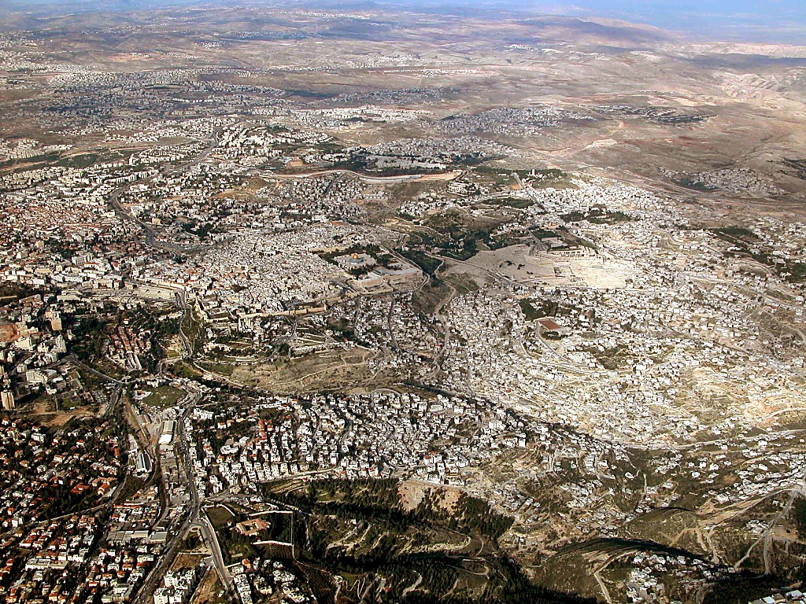
Jerusalem area aerial from south
أورشليم : من الجنوب اقترابا من جبل الهيكل
©2003 TBBMI
7.2.03d.
26
Notes:
عندما تحلق فوق القدس اليوم ، هذا هو المشهد وأنت تقترب من المدينة من بيت لحم إلى الجنوب.
//// وهناك في وسط هذه المدينة القديمة تكمن النقطة المحورية لكل أزمة عالمية تحدث الآن وبالتأكيد في المستقبل. إنه جبل الهيكل القديم للمدينة القديمة.

Slide 29
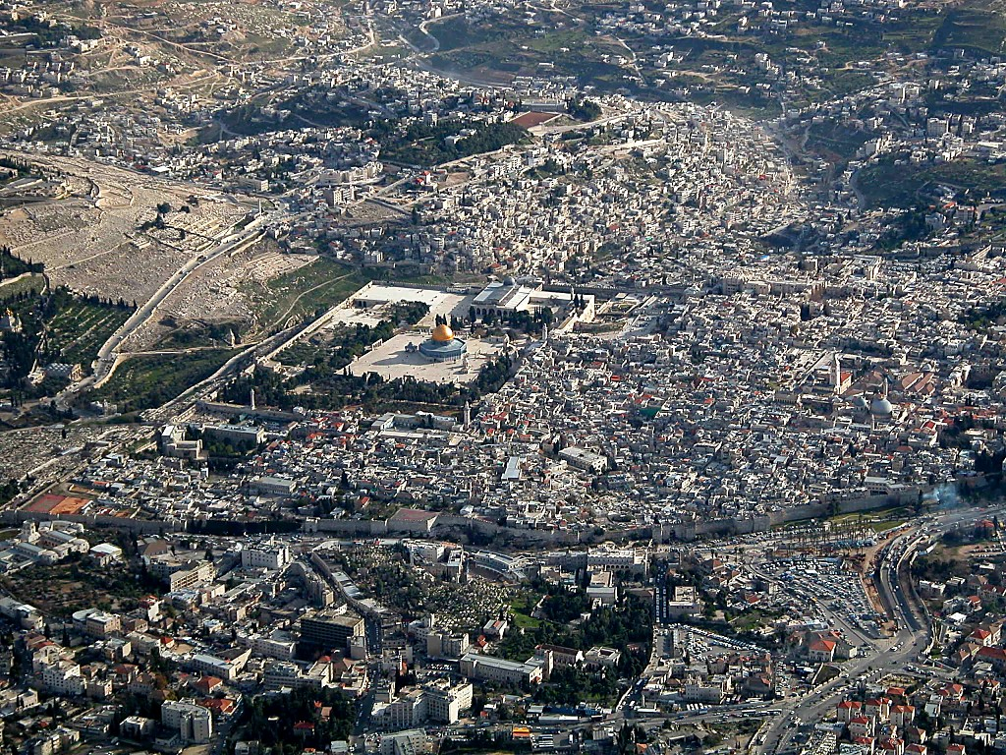
Old City aerial from north
2 صموئيل 24: 18 – 24؛ 2 أخبار الأيام 3: 1
جبل الهيكل :
موقع أورشليم المحوري العالمي
©2006 TBBMI
9.7.03d.
27
Notes:
بالتحليق أقرب ، سترى على جبل الهيكل قبة الصخرة الإسلامية ذات السقف الذهبي. يُعرف هذا الموقع أيضًا باسم جبل موريا وجبل صهيون ، ويشير إلى موقع الهيكل الأول للملك داود والهيكل الثاني لاحقًا - الذي بناه الملك هيرودس الكبير - والذي كان ربنا يخدم حوله الجموع. إلى أقصى اليسار يوجد جبل الزيتون وبستان الجثسيماني.

Slide 30
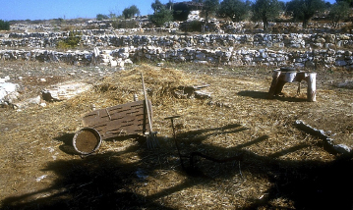
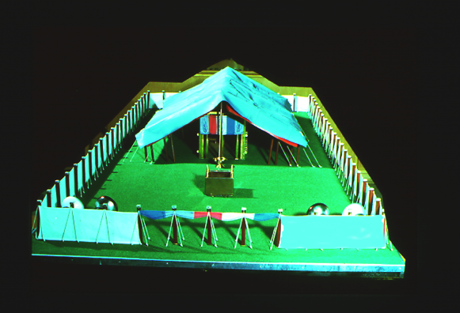
2 صموئيل 24: 18- 24؛ 2 أخبار الأيام 3: 1
أرض بيدر الحنطة القديم
أرض بيدر الحنطة لأرونة ...
اشتراها داود
ليبني الهيكل الأول للرب
على جبل المريا
©2006 TBBMI
9.7.03d.
28
5
Notes:
وجبل الهيكل نفسه ... 47 دونما من المؤامرات الدولية التي لا تنتهي ، والفتنة والنزاع ... التي تسيطر عليها حاليًا السلطات الإسلامية المحلية. احتلت قبة الصخرة المثمنة هذا الموقع لمدة 1400 عام! حاليا…
//// تخيل هذا المكان بدون قبة الصخرة… قبل 3000 عام ، على قمة جبل موريا… نفس الموريا حيث أخذ إبراهيم إسحاق للتضحية قبل ذلك بألف عام.
//// في أيام داود ، أصبحت بيدر يملكه رجل اسمه أرونة.
//// اشترى داود ذلك البيدر من أرونة - مثل هذا - ليبني عليه مركز عبادة عظيم ... لأنه منذ زمن موسى ...
//// المسكن القديم ، الذي يضم تابوت العهد المقدس ، كان موجودًا في رياح الصحراء العاتية. أراد داود أن يرى أثاث الرب محميًا في مبنى رائع ...
//// يا له من هيكل عظيم للرب هناك على جبل المريا.

Slide 31


الملك داود صممه
الملوك الأول 5: 5
الملكية
S - D - S
لكن... سليمان ابنه من بناه
Handbook pg. 32-37
29
1
Notes:
إذن، داود صمم الهيكل وأحضر المعدات إلى المدينة ليبنيه . على أي حال، الله لم يسمح لداود أن يشيده ؛ لأنه سفك دما بشريا .
//// ثم أصبح تكليفا من الله أن يقوم سليمان ابن داود ببناء الهيكل الأول .

Slide 32
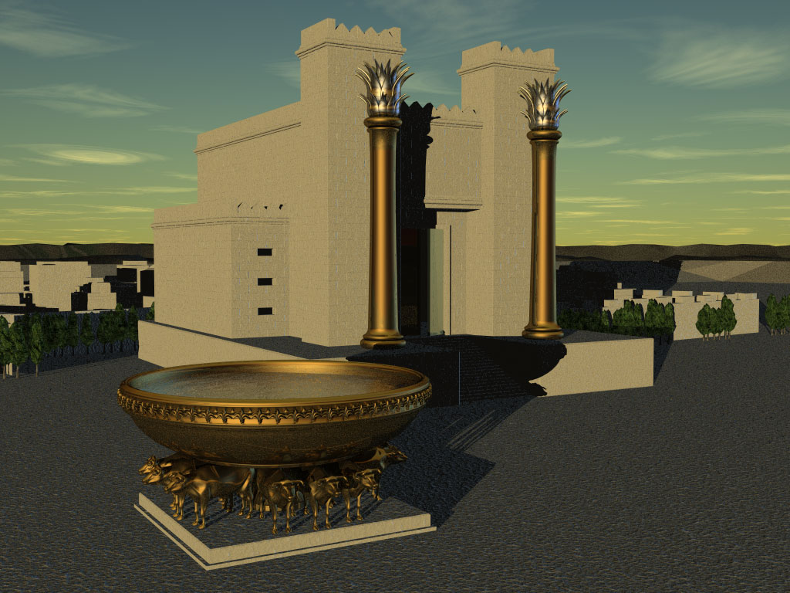
هيكل إسرائيل الأول
الملوك الأول 5: 5
الملكية
S - D - S
Handbook pg. 32-37
30
Notes:
بالطبع، ليس لدينا صورة لهذا الهيكل. على أية حال، هذا الرسم يظهر لنا عظمته وجماله المرجح .

Slide 33
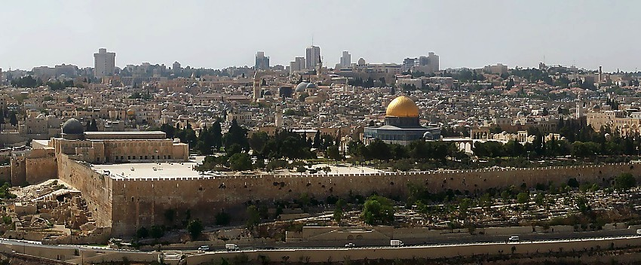
جبل الهيكل في أورشليم اليوم
الملوك الأول 6: 14 - 38
موقع قرب مكان تقديم إبراهيم لإسحاق محرقة ... جبل المريا ... جبل صهيون
كيف بنى القدماء هذا ؟
لا معدات قوية
لا يوجد أجهزة كمبيوتر
ملكية
S - D - S
ولا حتى خشبة قياس
فقط قوة بشرية
Handbook pg. 32-37
Handbook pg. 32-37
31
6
Notes:
فكرة أخرى عن جبل الهيكل تعطي تقديرًا لعمليات التفكير والتخطيط لهؤلاء الحكام والبناة القدامى. هذا هو جبل الهيكل الشهير في القدس كما يبدو اليوم من أعلى جبل الزيتون إلى الشرق.
//// كان هذا المكان أيضًا موقع تقديم إبراهيم لإسحاق ... على جبل موريا أو جبل صهيون ...السؤال هو هذا :
//// كيف أنجز البناؤون القدماء هذه الأعمال البطولية؟ البحث عن هذه الإجابة يعطي نظرة ثاقبة مثيرة للاهتمام في هذا الجزء من تاريخ إسرائيل. كيف - نحن نسأل - تم بناء تلك الهياكل الضخمة ؟
//// في وقت لا توجد فيه معدات قوة ،
//// لا توجد أجهزة كمبيوتر ،
//// ولا حتى مسطرة حاسبة ،
//// لم يكن هناك شيء سوى القوى العاملة والعمل الجاد! كيف قاموا حتى بتمهيد الأرضية للهيكل؟ علينا أن نحترم التكنولوجيا وتألق هؤلاء الناس القدماء. هذا مثال:

Slide 34
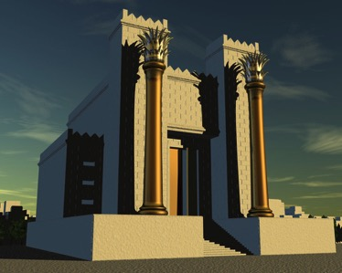
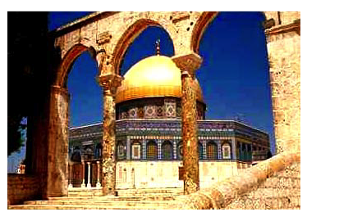
جبل الهيكل في أورشليم اليوم
الملوك الأول 6: 14 - 38
موقع قرب مكان تقديم إبراهيم لإسحاق محرقة ... جبل المريا ... جبل صهيون
بناء هذه الأساسات المدهشة
اليوم قبة الصخرة
الإسلامية
الحائط الغربي أو
حائط المبكى
هيكل هيرودس زمن يسوع
الهيكل الأول المبني
من سليمان
Handbook pg. 32-37
32
6
Notes:
قد يكون هذا مخططًا لجبل صهيون ... الاسم التوراتي لجبل الهيكل اليوم.
//// لبناء هذه الهياكل باهظة الثمن ، كانت الخطوة الأولى هي إخلاء قمة الجبل وتسويتها ...
//// تلاه بناء رصيف ضخم بجدران استنادية من الحجر والحصى.
//// على اليسار ، اليوم ، يمكنك رؤية جزء من الجدار الاستنادي المعروف اليوم باسم الحائط الغربي ، أو بالنسبة للبعض ، حائط المبكى.
//// في ذلك الموقع بنى الملك سليمان الهيكل الأول للرب.
//// تبعه بعد مئات السنين الهيكل الثاني المألوف في زمن يسوع. اليوم على الرغم من ذلك ، وعلى مدى الـ 1400 عام الماضية….
//// احتلت قبة الصخرة المسلمة نفس الرصيف العظيم… منذ عام 685 م

Slide 35

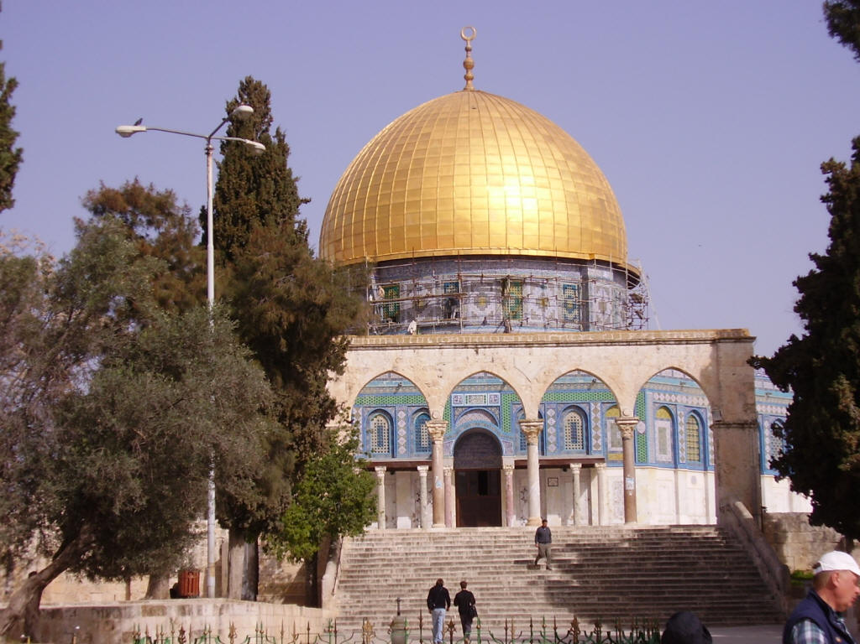
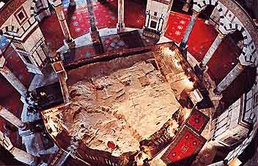
جبل الهيكل في أورشليم اليوم
داخل قبة الصخرة
قبة الصخرة على جبل الهيكل
Handbook pg. 32-37
32a
1
Notes:
هذا هو الضريح الثماني الأضلاع عندما تقترب منه من الجنوب ، تاركًا المسجد الأقصى الشهير ، والذي يعتبره الإسلام أيضًا أحد أكثر الأماكن المقدسة فيه.
//// داخل القبة ، بالنظر إلى أسفل ، "الصخرة" التي قيل أن محمد ذهب منها إلى "السماء السابعة" على سلم. المبنى مغطى بمئات السجاد الملون ، وسقفه القديم مدعوم بعدد كبير من الأعمدة الحجرية.

Slide 36
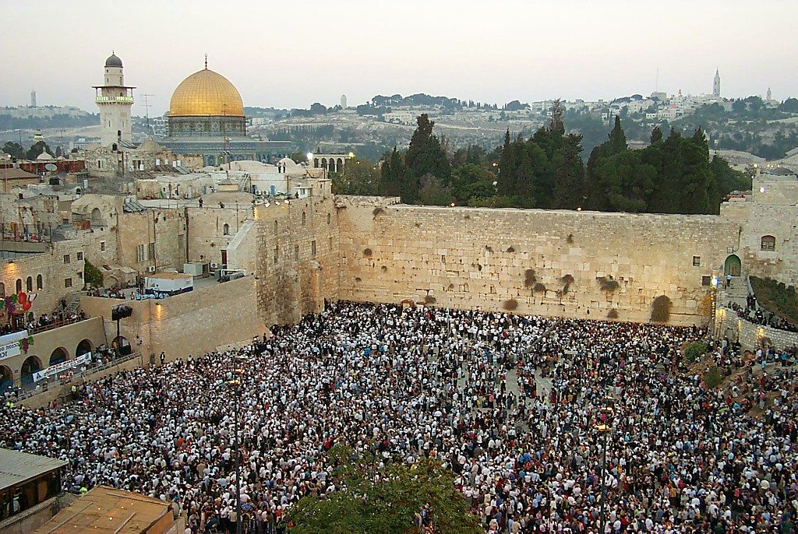
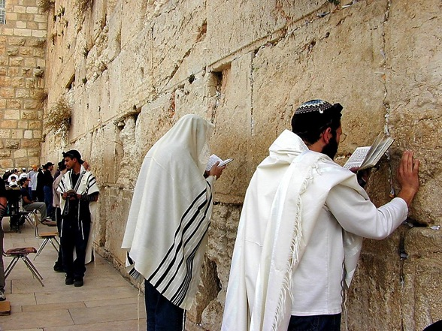
الحائط الغربي لجبل الهيكل
الملوك الأول 6: 14 - 38
الصلاة عند الحائط
الملكية
S - D - S
Handbook pg. 32-37
33
1
Notes:
مباشرة تحت الرصيف الكبير يوجد الحائط الغربي اليوم. توجد هنا أحجار من جميع فترات تاريخ القدس القديم.
//// بالنسبة لليهود ، مثل هؤلاء الجموع الذين يصلون ، لا يوجد مكان على وجه الأرض أكثر أهمية روحيًا وتاريخيًا مما هو موجود هنا. على الرصيف فوق الحائط ، حيث تنمو أشجار الأرز الآن ، وقف الهيكل الثاني العظيم وكان يسوع يخدم الجموع في أيامه .

Slide 37

الأهمية العظمى لجبل الهيكل
الملوك الأول 6: 14 – 38؛ متى 21: 12- 17
الروحية
اللاهوتية
السياسية
الجغرافية
الملكية
S - D - S
الأخروية
Handbook pg. 32-37
34
6
Notes:
الآن ... في كل مرة تشاهد فيها لقطات إخبارية عن القدس ، تقارير عن صراعاتها الداخلية بين اليهود والعرب ... فقط تذكر الأهمية الهائلة لجبل الهيكل ... مركز كل ذلك ...
//// الهيكل الأول للملك داود ، الهيكل الثاني الذي بناه زربابل لليهود وقام بتوسيعه الملك هيرودس الكبير. أخيرًا ، اليوم ، تقف قبة الصخرة الإسلامية والمسجد الأقصى في هذا الموقع. كانت هذه المساحة الصغيرة ...
//// مركز إسرائيل الروحي والمركز الطقسي ...
//// حجر الزاوية اللاهوتي والطقسي ...
//// المركز السياسي للعالم اليهودي ...
//// المركز الجغرافي لميراث إبراهيم…
//// و لجميع المؤمنين ، هو مفتاح لفهمنا لأحداث نهاية الزمان ... أي دراسة علم الأخرويات الكتابي.

Slide 38
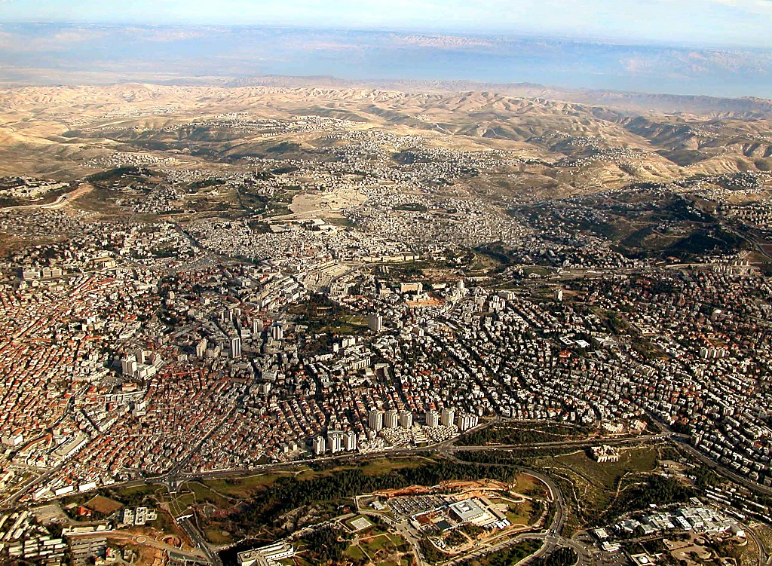
جبل الهيكل في أورشليم الحالية
موقع رئيسي محوري لكوكب الأرض
الملوك الأول 6: 14 – 38 ؛ متى 21: 12 - 17
Handbook pg. 32-37
35
Notes:
الآن يمكننا الانسحاب ومشاهدة بانوراما القدس بأكملها بتقدير أكبر لكل ما حدث هناك. يستمر جبل الهيكل في القدس اليوم كمركز تركيز شديد لقلق العالم حيث يواصل أبناء سارة وأبناء هاجر نزاعهم القديم في الأرض التي بدأ فيها كل شيء!

Slide 39

سليمان : أفكار كبيرة حقيقية !
7
الملكية
1000 ق. م تقريبا
S - D - S
ع. د
2 صموئيل 7: 4 - 16
1 أخبار الأيام 17: 3- 15
A R C
ملكية
S - D - S
القضية الكبيرة : الفواتير استحق وقتها
Handbook pg. 32-37
36
6
Notes:
نعود الآن إلى عرش إسرائيل العالمي عام 1000 قبل الميلاد. اللاعبون الرئيسيون...
//// ش. د . س ... شاول ... أول ملك ممسوح ، ولم يكن ناجحًا جدًا في ذلك.
//// بينما كان لا يزال على قيد الحياة ، قام صموئيل العجوز بمسح داود الشاب الذي يخلف شاول على العرش. ثم يخلف داود على عرش إسرائيل واحد من أحد أبنائه العديدين ،
//// سليمان المولود من بثشبع. تحت حكم سليمان ،
//// تم بناء هيكل سليمان العظيم ، وظهرت إسرائيل الموحدة كقوة وطنية ومركز للثروة الهائلة والتأثير الدولي. أصبح سليمان معروفًا دوليًا بحكمته ومشاريعه الطموحة للبناء.
//// كانت لديه بعض الأفكار العظيمة حقًا ... التي تم إنشاؤها بتكلفة باهظة لمملكته. ولكن كان لا بد من الإجابة على السؤال أخيرًا ...
///// عند استحقاق الفواتير: من دفع كل ذلك؟ الناس ... بالطبع ... كما يفعلون دائمًا ... من خلال الضرائب المرتفعة و / أو العمل الجبري.

Slide 40
مشاكل سليمان
الملوك الأول 9، 10، 11
7
الملكية
1000 ق. م تقريبا
S - D - S
DC
بناء !
ضرائب باهظة
إفلاس
وثنية !
2 صموئيل 7: 4- 16
11 أخبار الأيام 17: 3 - 15
A R C
ملكية
S - D - S
Handbook pg. 32-37
37
4
Notes:
نفذ سليمان
//// برنامج البناء الذي كان يحسده عليه كل ملك في المنطقة.
//// لكن ، على الرغم من حكمته العظيمة ، فإن سليمان يدفع ثمن ذلك كله من خلال أعباء الضرائب الهائلة التي
//// في النهاية ، دفعت البلاد إلى الإفلاس… مما أدى إلى استياء كبير من جانب الشعب تجاه حكومته الوطنية!
//// وكأنه لم تكن هناك مشاكل كافية: فقد وقع هو نفسه في عبادة الأصنام.

Slide 41
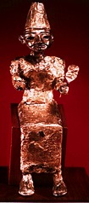
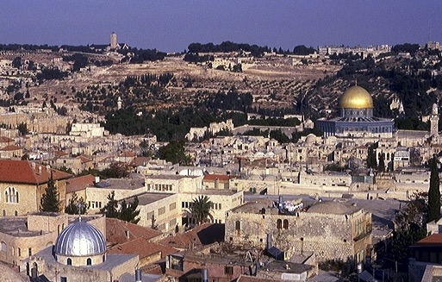

عبادة وثنية!
الملوك الأول 11: 4 - 13
ROYALTY
جبل الزيتون
ca. 1000 B.C.
S - D - S
DC
2 Sam. 7: 4-16
1 Chron. 17:3-15
A R C
جبل الهيكل
ملكية
S - D - S
Handbook pg. 32-37
38
4
Notes:
لماذا ؟ إلى جانب معاهدات سليمان الخارجية العديدة ، حصل أيضًا على العديد من الزوجات الأجنبيات من الدولة التي أبرم معها المعاهدة. انتقلت الزوجات الجديدات إلى القدس وحملن معهن ممارساتهن الدينية الوثنية.
//// على هذا الموقع من جبل الهيكل اليوم ... بعد أن أكمل سليمان الهيكل الأول لإله إسرائيل - وعبد هناك –
//// يمكن رؤيته لاحقًا على جبل الزيتون عبر وادي قدرون من معبده المبني حديثًا ...
//// يعبد الآلهة الوثنية التي جلبتها تلك الزوجات الأجنبيات إلى المدينة.
//// لذا ... مرة أخرى ... دخلت عبادة الأوثان الحياة اليومية لإسرائيل القديمة ، مما ينذر بمشاكل قومية كبيرة أخرى قادمة

Slide 42
بعد سليمان
7
الملوك الأول 12: 25 إلى 14: 31
ملكية
1000 ق. م تقريبا
S - D - S
DC
<<<< انقسام >>>>
الشمال الجنوب
2 صموئيل 7: 4 – 16
1 أخبار الأيام 17: 3- 15
A R C
إسرائيل يهوذا
10 2
ملكية
S - D - S
••• انقسام •••
الشمال الجنوب
إسرائيل
يهوذا
10 2
Handbook pg. 32-37
39
3
Notes:
عند وفاة الملك سليمان ، كان هناك فراغ في القيادة المركزية القوية في القدس.
//// سرعان ما اندلعت حرب أهلية ... أعقبها انقسام وطني.
//// بسرعة ، المملكة المتحدة لإسرائيل زمن شاول وداود وسليمان ... تمزقت ... لتصبح مملكتين مقسمتين في الشمال والجنوب ... حيث تنحدر كلاهما إلى خطيئة أكبر وانفصال روحي عن الله.
//// تتحد عشر قبائل معًا لتُعرف باسم المملكة الشمالية ، وتسمى إسرائيل ، بينما تتحد القبائل الباقية (بنيامين ويهوذا) لتصبح مملكة يهوذا الجنوبية. المملكة الشمالية كانت الأكبر… احتفظت باسم إسرائيل.

Slide 43
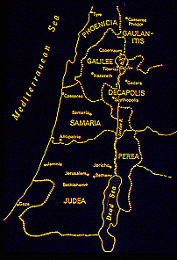
مملكة تنقسم
7
من الملوك الأول 12: 25 إلى 14: 31
المملكة الشمالية :
إسرائيل
عشرة أسباط
السامرة
ملكية
S - D - S
••• انقسام •••
أورشليم
الشمال الجنوب
سبطان
إسرائيل
يهوذا
10 2
المملكة الجنوبية
يهوذا
Handbook pg. 32-37
40
1
Notes:
نتيجة للانقسام القومي ... نقلت العشر قبائل من المملكة الشمالية ، إسرائيل ، عاصمتهم شمالًا إلى المنطقة المعروفة ، حتى اليوم ، باسم السامرة ......
//// بينما احتفظت قبيلتا المملكة الجنوبية ، يهوذا وبنيامين ، بعاصمتهما الوطنية في القدس.إذن ... الآن ... فترة الملكية مستمرة ، لكنها انقسمت بشكل دائم على الصعيد الوطني بين المملكتين ، إسرائيل في الشمال ويهودا في الجنوب.التحالفات القديمة والعلاقات القبلية القديمة تعود للحياة مع استمرار الخطيئة الجسيمة وعبادة الأصنام والانفصال عن الله والقانون في النمو والانتشار عبر كلتا المملكتين ، وخاصة إسرائيل في الشمال.من الواضح الآن أن إسرائيل قبل الانقسام الوطني كانت أمة مختلفة تمامًا - بطابعها ونمطها الوطني - عما كانت عليه بعد الانقسام. هذه فكرة أساسية لإبقاء الأمور في نصابها في العهد القديم بعد الملك سليمان.

Slide 44
الأنبياء
الملوك الأول 17 – 22 : من إشعياء إلى ملاخي
7
ملكية
1000 ق. م تقريبا
س - د - ش
DC
<<<< انقسام >>>>
الشمال الجنوب
2 صموئيل 7: 4 – 16
1 أخبار الأيام 17: 3- 15
A R C
إسرائيل يهوذا
10 2
ملكية
S - D - S
••• انقسام •••
الشمال الجنوب
إسرائيل
يهوذا
10 2
الأنبياء
Handbook pg. 32-37
41
Notes:
مع استمرار تفكك الأمة عبر القرون ، يرفع أنبياء العهد القديم العظماء في الكتاب المقدس أصواتًا صارمة ضد السلوك القومي ، في كل من الشمال والجنوب.

Slide 45
الأنبياء
7
من إشعياء إلى ملاخي
ملاخي
ميخا
ملكية
1000 ق. م تقريبا
حزقيال
S - D - S
صفنيا
دانيال
<<<< انفصال >>>>
زكريا
الشمال الجنوب
إرميا
إسرائيل يهوذا
عاموس
حبقوق يوئيل
10 2
ملكية
S - D - S
حجي
••• انقسام •••
الشمال الجنوب
عوبديا
إسرائيل
يهوذا
أليشع
10 2
الأنبياء
إيليا
إشعياء
هوشع
ناحوم
يونان
Handbook pg. 32-37
42
Notes:
في العديد من الكتابات وفي العديد من الأشكال الأخرى ، يدعو الأنبياء الناس مرارًا وتكرارًا إلى الطرق الصالحة لخالقهم كما تم تسليمها إلى موسى في الشريعة. في الوقت نفسه ، يكتبون ويتحدثون بقوة بما يتعلق بالمسيح المستقبلي الذي يبدو ظهوره وشيكًا.

Slide 46
العهد الجديد
7
ملكية
1000 ق. م تقريبا
س - د - ش
DC
<<<< انقسام >>>>
الشمال الجنوب
2 صموئيل 7: 4 – 16
1 أخبار الأيام 17: 3-15
A R C
إسرائيل يهوذا
10 2
العهد
الجديد
ملكية
الأنبياء
S - D - S
••• انقسام •••
الشمال الجنوب
إسرائيل
يهوذا
10 2
إرميا 31: 31 - 33
الأنبياء
Handbook pg. 32-37
43
Notes:
لكن في خضم هذا الكساد القومي ، يتكلم الله من خلال النبي إرميا.
//// الرمز ” ع. ج ” في صورة اللفيفة يمثل العهد الجديد - إرميا 31: 31 - 33 - حيث يعلن الله دون قيد أو شرط عن اقتراب تدشين برنامج جديد مع شعبه ومع كل شعوب الأرض . أضف ع. ج إلى صورة اللفيفة في دراستك المساعدة

Slide 47
إرميا 31
7
العهد الجديد
هَا أَيَّامٌ تَأْتِي، يَقُولُ الرَّبُّ، وَأَقْطَعُ مَعَ بَيْتِ إِسْرَائِيلَ
وَمَع بَيْتِ يَهُوذَا عَهْدًا جَدِيدًا
ملكية
S - D - S
••• انقسام •••
الشمال الجنوب
إسرائيل
يهوذا
10 2
الأنبياء
المسيح يتم الوعد به
Handbook pg. 32-37
44
3
Notes:
إليكم كلمات الوعد الرائع من النبي الباكي إرميا: ”ها أيام تأتي ، يقول الرب وأقطع
//// عهد جديدا
//// مع بيت اسرائيل وبيت يهوذا ".
//// بهذه الطريقة ، نتعلم أن المسيح يتم الوعد به - شخص سيخلص كل إسرائيل ويهوذا وكل سكان الأرض - من عبودية الخطيئة. إنه الشخص الذي سيعيدهم إلى علاقتهم الأصلية المخلوقة والخالية من الخطيئة مع خالقهم.

Slide 48
العهد الإبراهيمي
(الدعوة )
تكوين 12: 1 - 3
ملكية
الأرض
النسل
بركة
S - D - S
••• انقسام •••
الشمال الجنوب
إسرائيل
يهوذا
الأرض
الداوودي
جديدة
10 2
الأنبياء
التثنية
30: 1 - 10
2 صموئيل
7: 4 - 16
إرميا
31: 31- 33
Handbook pg. 32-37
45
5
Notes:
الآن نستطيع أن نرى التوسع الكامل للوعد الإبراهيمي
الأرض، النسل، وإعلان البركة ، كلها ممثلة ب
//// وعد الأرض أو العهد
//// العهد الداوودي ، والآن
//// العهد الجديد
إذن، إعلان إرميا يوسع نسبة البركة في ذلك العهد الإبراهيمي

Slide 49
من الملوك الأول 12 إلى الملوك الثاني 24
7
ملكية
1000 ق. م تقريبا
س - د - ش
العهد الداوودي
<<<< انقسام>>>>
الشمال الجنوب
2 صموئيل 7: 4- 16
1 أخبار الأيام 17:3 - 15
A R C
إسرائيل يهوذا
10 2
الأنبياء
العهد الجديد
ملكية
S - D - S
••• انقسام •••
الشمال الجنوب
20 -J 20-R
إسرائيل
يهوذا
10 2
الجنوب : رحبعام
الأنبياء
الشمال : يربعام
20-J 20-R
لا ملوك صالحين
بعض الملوك الصالحين
Handbook pg. 32-37
46
2
Notes:
في كل من المملكتين ،
//// حكم 20 ملكًا في المملكة الشمالية و 20 ملكًا في الجنوب ... بدءًا من يربعام في الشمال ... تذكرها من خلال 20ي ، ورحبعام في الجنوب 20 ر .
ي قبل ر . يمكنك أن تتذكر هذا الترتيب على النحو التالي: الشمال فوق الجنوب ؛.
//// إن مملكة إسرائيل الشمالية هي ، إلى حد بعيد ، الأكثر شراً وتمردًا ووثنية من الاثنين. لم يكن هناك ملوك طيبون في المملكة الشمالية. ومع ذلك ، في الجنوب ، كان هناك بعض الملوك الطيبين ، وإن كانوا قليلين جدًا.

Slide 50
الملوك الثاني 17: 6
7
ملكية
1000 ق. م تقريبا
س - د - ش
العهد الداوودي
<<<< انقسام >>>>
الشمال الجنوب
2 صموئيل 7: 4 - 16
1 أخبار الأيام 17: 3- 15
A R C
إسرائيل يهوذا
10 2
العهد الجديد
ملكية
الأنبياء
S - D - S
••• انقسام •••
الشمال الجنوب
20-J 20-R
إسرائيل
يهوذا
إرميا 31:
31 - 33
10 2
200
الأنبياء
20-J 20-R
200
أشور
أشور
Handbook pg. 32-37
47
Notes:
إسرائيل ، المملكة الشمالية ، كانت موجودة لحوالي 200 عام. ثم من خارج أقصى الشمال الشرقي ، يرسل الله حكمه في صورة الآشوريين المرعبين الذين ...

Slide 51
الملوك الثاني 17: 6
تزيين
المرحلة
بحـ.متو
نين(أش)
حا
بحـ. جل
كنع
نهـ. فر
با
أورش
جب. نيب
ملكية
بحـ. ميـ
S - D - S
••• انقسام •••
E
الشمال الجنوب
المملكة الشمالية :
( 722 ق. م ) إسرائيل
الشتات اليهودي الكبير
إسرائيل
يهوذا
KB
U
10 2
الأنبياء
20-J 20-R
200
أشور
MS
PG
RS
Handbook pg. 32-37
48
1
Notes:
... اكتساح لأخذ المملكة الشمالية بعيدًا.فالناس مشتتون – وتم استيعابهم من قبل الأشوريين والثقافات الأخرى في ذلك اليوم. يُعرف هذا باسم الشتات العظيم ، أو تشتت اليهود.
//// السنة 722 ق. في جميع دراستنا ، هناك تاريخان محددان فقط من المفيد تذكرهما. الاستيلاء على المملكة الشمالية ، 722 قبل الميلاد ، هو واحد منهم. لا نسمع مرة أخرى عن المملكة الشمالية كشعب موحد. خلال القرون التالية تشتتوا تدريجياً في جميع أنحاء العالم.

Slide 52
بابل
تهزم
أشور
تزيين
المرحلة
بحـ.متو
على أي حال المملكة الجنوبية
نين(أش)
حا
بحـ. جل
كنع
نهـ. فر
با
أورش
MN
ملكية
بحـ. ميـ
S - D - S
••• انقسام •••
مصـ
الشمال الجنوب
إسرائيل
يهوذا
قا. بر
أور
10 2
الأنبياء
20-J 20-R
200
أشور
جب. سيـ
خل. فا
بحـ.أح
Handbook pg. 32-37
49
2
Notes:
على أي حال … مملكة يهوذا الجنوبية تختبر نوعًا مختلفًا تمامًا من الحكم.
//// بحلول هذا الوقت ، هزم البابليون الآشوريين. ثم…
//// الملك البابلي نبوخذ نصر يوجه انتباهه الآن نحو يهوذا ، تلك المملكة الجنوبية المتبقية.

Slide 53
الملوك الثاني 25
7
ملكية
1000 ق. م تقريبا
S - D - S
العهد الداوودي
<<<< انقسام >>>>
الشمال الجنوب
2 صموئيل 7: 4 – 16
1 أخبار الأيام 17: 3- 14
A R C
إسرائيل يهوذا
10 2
العهد الجديد
ملكية
الأنبياء
S - D - S
••• انقسام •••
الشمال الجنوب
20-J 20-R
إسرائيل
يهوذا
إرميا 31: 31 - 33
10 2
200
350
الأنبياء
20-J 20-R
350
200
أشور
بابل
أشور
بابل
Handbook pg. 32-37
50
Notes:
في يهوذا .. حيث كان يوجد قلة من الملوك الصالحين ... المملكة استمرت لفترة أطول بنحو 150 سنة، أو ما مجموعه 350 سنة بعد الانقسام القومي

Slide 54
الملوك الثاني 25: 1 – 21
تزيين
المرحلة
بح.متو
نين(أش)
حا
بحـ. جل
كنع
نهـ. فر
با
أورش
جب. نيب
ملكية
بحـ. ميـ
S - D - S
••• انقسام •••
مصـ
الشمال الجنوب
إسرائيل
يهوذا
KB
U
10 2
المملكة الجنوبية :
( 580 ق. م) يهوذا
السبي البابلي
الأنبياء
20-J 20 -R
360
200
أشور
بابل
MS
PG
RS
Handbook pg. 32-37
51
2
Notes:
ثم في الهجمة الرهيبة لعام 586 قبل الميلاد ، يهوذا نفسه ،
//// يواجه غزو البابليين تحت حكم الملك نبوخذ نصر. دمر البابليون أورشليم بأكملها - بما في ذلك معبد سليمان العظيم. هذا هو التاريخ الثاني والمهم الذي يجب تذكره ... 586 قبل الميلاد.تم نقل مملكة يهوذا الجنوبية بعيدًا إلى الأسر البابلي الشهير ، والذي يسمى أحيانًا المنفى.

Slide 55
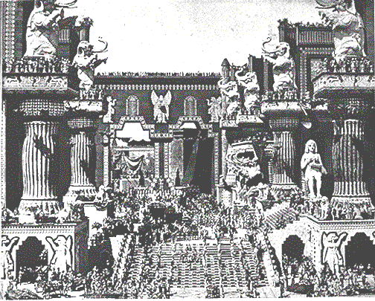
الملوك الثاني 25: 1- 21
ملكية
S - D - S
••• انقسام •••
الشمال الجنوب
إسرائيل
يهوذا
10 2
الأنبياء
20-J 20-R
350
200
أشور
بابل
مدينة بابل القديمة
From the early motion picture "Intolerance"
Handbook pg. 32-37
52
Notes:
... إلى مدينة وبلد بعيدان حيث سيتحدث اثنان من أشهر أنبياء يهوذا ، دانيال وحزقيال ، ويكتبوا رسائل الرجاء الخاصة بهم في التنبؤ بالمسيح المجيد. في تصور هذا الفنان ، يمكنك أن تشعر بنكهة بابل ... تلك العاصمة الهائلة للعالم القديم.

Slide 56
من تكوين إلى نحميا
7
الخلق
فوضى
الرجل الأول والمرأة
القضاة
الخطية الأولى
350
C
الإنجيل الأول
350
العائلة الأولى
(1000 B.C.)
القتل الأول
ملكية
(1000 B.C.)
الطوفان / قوس قزح
S - D - S
ع. د
البرج
••• انقسام •••
الشمال الجنوب
(2000 B.C.)
إبراهيم
(2000 B.C.)
إسرائيل
يهوذا
3 مجتمعات
الدعوة
ب.م
10 2
C 7 S J
ب - ن - أ
الأنبياء
I - I
20-J 20-R
200 350
ع. ج
J - E
أشور بابل بابل
12
أسر
7 = 4 + 3
يوسف
ROYALTY
عبودية
S - D - S
430
••• SPLIT •••
4 أشخاص
North South
(1500 B.C.)
Israel
Judah
موسى
(1500 B.C.)
(500 B.C.)
10 2
الخروج
S
S
صمت
THE PROPHETS
Sinai
20-J 20-R
350
M - C - C
200
قادش برنيع
عهد
الأرض
يسوع
Assyria
Babylon
40
40
5 عظات
J
يشوع
أريحا
الأرض قسمت
53
Notes:
إذن ، تنتهي فترة الملكية ومجلدها في "ملف الكتاب المقدس".بما أن إسرائيل ويهوذا يواجهان حكم التشتيت لأحدهما ، والنفي المؤقت للآخر ، فإن التاريخ ينقلنا من الملوك ...

Slide 57
7
C
A R
أسر
Handbook pg. 37-38
54
1
Notes:
في آخر أنواع المجتمعات الكتابية الثلاثة ، الأسر.
//// تذكر أداة الذاكرة الهندسية لـ فوضى – ملكية – أسر

Slide 58
الملوك الثاني 25: 21 إلى عزرا 1: 3
A R C
الخلق
ABRAHAM
إبراهيم
ABRAHAM
يوسف
ABRAHAM
موسى
يشوع
فوضى
ملكية
سبي
صمت
يسوع
Handbook pg. 37-38
©2006 TBBMI
55
Notes:
نصل إلى الملف الثامن للكتاب المقدس ، والمدعو ” أسر ”

Slide 59
تاريخ تقريبي :
إبراهيم – يوسف 2000 ق. م
موسى – يشوع 1500ق. م
فوضى – ملكية 1000ق . م
سبي – صمت 500 ق. م
56
Notes:
إنه خط الوقت ( الجدول الزمني ) ... يتحرك 500 سنة الآن أقرب إلى زمن المخلص... نحو 500 ق. م

Slide 60
يهوذا حفظ !
إشعياء 9: 6 - 7
تزيين
المرحلة
موجز ...
بحـ.متو
نين(أش)
حا
بحـ. جل
كنع
نهـ. فر
با
أورش
جب. نيب
DS
ـمص
قا. بر
لماذا؟
أور
MS
لأن المسيح تم التنبوء عنه منذ زمن
ليظهر من خلال سبط يهوذا
خل. فا
RS
Handbook pg. 37-38
57
8
Notes:
تلخيصا لهذا الوقت من الملكية ...
تذكر مرة أخرى هذا الاختلاف الحاسم عندما سقطت الممالك الشمالية والجنوبية. تذكر ذلك.
//// المملكة الشمالية ، إسرائيل ، تتعرض للهجوم من قبل آشور ،
//// تؤخذ إلى الأسر ، ومع مرور الوقت ،
//// تم استيعابها في مجتمعات أخرى.
لكن يهوذا والمملكة الجنوبية وشعبها ...
//// غزتها بابل في عهد نبوخذ نصر ...
//// تم الاستيلاء عليها من بابل من أجل أسر مؤقت. لكن يهوذا مقدر لها أن تستمر في لعب مركز الصدارة في تاريخ الأرض في المستقبل الطويل.
//// يهوذا محفوظة وعادت في النهاية إلى الأرض.
//// لماذا؟
//// لأن المسيح المنتظر ... الذي تنبأ به منذ زمن طويل ... كان مقدرًا من خلال أنبياء العهد القديم أن يظهر من خلال سلالة سبط يهوذا .

Slide 61
الملوك الثاني 25: 21
7
سبي
الثالث من
الثلاثة
مجتمعات
هو :
أسر
A R C
Handbook pg. 37-38
58
Notes:
وهنا مجلد ملف الأسر
من تسلسل ملف الكتاب المقدس جاهز للعناصر الأربعة المهمة لهذه الفترة في حياة يهوذا القديمة.

Slide 62
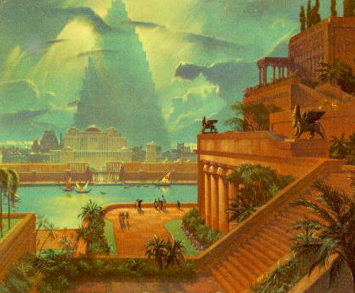
دانيال 1
مدينة بابل القديمة
أسر
نهر الفرات
حدائق بابل المعلقة
Handbook pg. 37-38
59
Notes:
بابل - تلك المدينة الشرقية الضخمة المجاورة لنهر الفرات - هي موقع سبعين سنة من أسر يهوذا ، كما هو موضح هنا في إعادة إنشاء الفنان للمظهر المحتمل لتلك المدينة الرائعة. كانت حدائق بابل المعلقة الشهيرة - التي تظهر على اليمين - من بين عجائب الدنيا السبع في ذلك العالم القديم.

Slide 63
7
حاران
البحر المتوسط
“البحر العظيم ”
نهر الفرات
أرض كنعان
أسر
بحر الجليل
بابل
أورشليم
البحر الميت
أور
بحر سوف
الخليج
الفارسي
مصر
قادش برنيع
جبل سيناء
النيل
البحر الأحمر
مرحلة العمل
Handbook pg. 37-38
60
Notes:
تذكر أيضًا أن بابل - التي تقع على خريطتك على بعد أميال عديدة من الخليج الفارسي - كانت قريبة جدًا من قلب منطقة الخليج الفارسي المضطربة الآن في الشرق الأوسط.

Slide 64
إرميا 29: 10؛ عزرا 3: 8؛ نحميا 2: 5 - 6
7
أسر
70 سنة
3 هجرات
A R C
أسر
70 سنة
3 هجرات
اليهود
مجمع
Handbook pg. 37-38
61
3
Notes:
بعد سبعين سنة من سبي يهوذا ، سمح الحكام البابليون للأسرى من مملكة يهوذا الجنوبية بالعودة إلى القدس وإعادة بناء مدينتهم وأسوارها وهيكلهم.
//// وفي هذا الوقت من السبي البابلي ، دُعي شعب يهوذا باليهود - من اسم قبيلة يهوذا.
//// كما وُلد التقليد اليهودي العالمي للمجمع في بابل أثناء سبي يهوذا أو منفاه.
//// تمت العودة إلى الأرض في 3 هجرات ضخمة. كانت هذه الرحلات صعبة سيرًا على الأقدام من بابل عودة إلى الأرض.

Slide 65
7
حاران
3 هجرات عودة
البحر المتوسط
“البحر العظيم ”
نهر الفرات
أرض كنعان
A R C
بحر الجليل
بابل
أورشليم
البحر الميت
أور
أسر
70 سنة
بحر سوف
الخليج
الفارسي
مصر
قادش برنيع
3 هجرات
جبل سيناء
النيل
البحر الأحمر
مرحلة العمل
مرحلة العمل
Handbook pg. 37-38
62
Notes:
صعد اليهود العائدون على طول طريق الهلال الخصيب على الأرجح بالقرب من نهر الفرات ... ثم ابتعدوا أخيرًا جنوبًا باتجاه أرض إسرائيل. كان هذا الطريق ضروريًا للغاية. وإلا فلن يتمكن العائدون من تحمل الظروف الصحراوية القاسية التي تقع غربًا بين بابل والقدس.

Slide 66
من عزرا 1 إلى 2
7
أسر
70 سنة
3 هجرات
A R C
100 سنة / 50000
أسر
70 سنة
3 هجرات
100 سنة / 50000
Handbook pg. 37-38
63
Notes:
استمرت الهجرات الثلاث التي عادت إلى الأرض حوالي 100 عام. خلال ذلك الوقت عاد حوالي 50000 شخص.

Slide 67
عزرا 1: 4
50000 عادوا
ولكن كثيرين بقوا في الخلف ليمولوا العودة
أسر
70 سنة
3 هجرات
100 سنة / 50000
Handbook pg. 37-38
64
1
Notes:
على الرغم من أن حوالي 50000 يهودي غادروا بابل للعودة إلى أرض موعدهم ......
//// كان العديد من اليهود في بابل ناجحين في الأعمال التجارية ، حيث عاشوا في منازلهم الخاصة. كان هؤلاء اليهود مسؤولين إلى حد كبير عن تمويل رحلات العودة ، وعن أعمال إعادة الإعمار من قبل العائدين.

Slide 68
إرميا 29؛ عزرا 3؛ نحميا 2
7
زربابل
أسر
70 سنة
عزرا
3 هجرات
A R C
100 سنة / 50000
ز-ع-ن
أسر
نحميا
70 سنة
3 هجرات
100 سنة / 50000
ز-ع-ن
Handbook pg. 37-38
65
4
Notes:
خلال تلك الرحلات الصعبة للعودة إلى إسرائيل من بابل ، انتقلت ثلاثة أسماء مشهورة إلى القيادة الوطنية.
//// تذكر هذه الأسماء من خلال تذكر كلمة ز - ع - ن
... هؤلاء الرجال الثلاثة العظماء ، الذين يطلق عليهم أحيانًا دبلوماسيون-كهنة ، بالترتيب ، كانوا
//// زربابل ...
//// عزرا ... و
//// نحميا.

Slide 69
نحميا 3
7
ZERUBBABEL…returns to begin rebuilding the Temple.
ZERUBBABEL
CAPTIVITY
ز – ع - ن
EZRA…returns to teach the Law of the Lord.
EZRA
70 YEARS
3 TREKS
100 YEARS / 50,000
Z - E - N
ثلاثة كهنة دبلوماسيون
أسر
NEHEMIAH
70 سنة
NEHEMIAH…returns as the great Old Testament leader and rebuilder of the city's gates and its walls.
3 هجرات
100 سنة / 50000
ز-ع-ن
Handbook pg. 37-38
66
3
Notes:
يتم ذكر زربابل بسبب دوره الحاسم في بدء إعادة بناء هيكل الهيكل الفعلي ، على الرغم من صغر حجمه
//// عزرا ... الكاهن العظيم الذي ذهب إلى أورشليم ليعلم شعبه شريعة الرب ...
//// بينما عاد نحميا ، المسؤول والقائد الشهير في العهد القديم ، لإعادة بناء أبواب المدينة وأسوارها. في وقت قصير مذهل ،
أعاد هو ورجاله بناء دفاعات القدس الحاسمة.
//// هؤلاء الرجال الثلاثة العظماء ... ز _ع _ ن
زربابل ، عزرا ونحميا ... الدبلوماسيون-الكهنة ... كانوا في مركز عودة يهوذا ، قادوا بعناية تطور الأمة المنفية التي عادت الآن إلى وطنها.

Slide 70
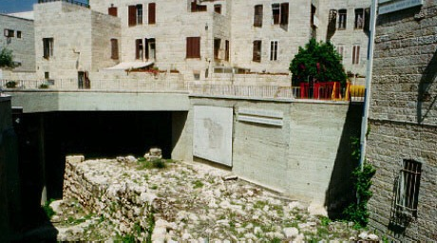
نحميا 3: 8
أورشليم : جدران نحميا غير المغطاة
أسر
70 سنة
3 هجرات
100 سنة / 50000
ز-ع-ن
Handbook pg. 37-38
67
Notes:
في الواقع ، علماء الكتاب المقدس على يقين تام من أن هذه الحفريات الأثرية ، في قلب القدس ، هي في الواقع بقايا تلك الجدران التي أعاد بناؤها نحميا وطاقم البناء اليهودي.

Slide 71
تزيين
المرحلة
بحـ.متو
إسرائيل
نين(أش)
حا
يهوذا
بحـ. جل
كنع
نهـ. فر
با
أورش
جب. نيب
أسر
DS
70 سنة
في نهاية العهد القديم ،
يهوذا عادت إسرائيل تشتت
المسيح يوعد به في ملء الزمان
3 هجرات
E
100 سنة / 50000
100 Years / 50,000
ز-ع-ن
KB
U
PG
RS
Handbook pg. 37-38
3
68
Notes:
في نهاية العهد القديم
//// مع المملكة الشمالية ... إسرائيل ... الآن تشتت
//// ومع المملكة الجنوبية ... يهوذا ... تعود إلى الأرض
فترة الأسر لملف الكتاب المقدس ... تأتي إلى النهاية
وعبر البانوراما الكاملة للعهد القديم ... من التكوين إلى ملاخي
//// المسيح يوعد به في ملء الزمان

Slide 72
من تكوين إلى أستير
7
الخلق
فوضى
الرجل الأول والمرأة
القضاة
الخطية الأولى
350
C
الإنجيل الأول
350
العائلة الأولى
(1000 B.C.)
القتل الأول
ملكية
(1000 B.C.)
الطوفان / قوس قزح
S - D - S
ع. د
البرج
••• انقسام •••
الشمال الجنوب
(2000 B.C.)
إبراهيم
(2000 B.C.)
إسرائيل
يهوذا
3 SOCIETIES
الدعوة
ب.م
10 2
C 7 S J
ب - ن - أ
الأنبياء
I - I
20-J 20-R
200 350
ع. ج
J - E
أشور بابل
12
أسر
7 = 4 + 3
يوسف
70 سنة
أسر
العبودية
3 هجرات
70 سنة
4 أشخاص
430
100 سنة / 50000
3 هجرات
ز-ع-ن
100 سنة / 50000
(1500 B.C.)
100 Years / 50,000
موسى
(1500 B.C.)
(500 B.C.)
ز-ع-ن
الخروج
S
S
صمت
سيناء
M - C - C
قادش برنيع
عهد
الأرض
يسوع
40
40
5 عظات
J
يشوع
أريحا
الأرض قسمت
69
1
Notes:
في المجلد الثامن الخاص بـ الأسر
في السلسلة المكونة من عشرة مجلدات لملفات الكتاب المقدس ، وصلنا إلى نهاية العهد القديم ... ويصل بنا أيضًا إلى نهاية المجتمعات الثلاث الكبرى. ... الفوضى ... الملكية ... والأسر ... ...
//// ويظهرون لنا في عروضهم الكاملة الوعود الأربعة في العهد القديم ... الأبراهيمية ... الأرض ... الداوودي ... والعهود الجديدة. ننتقل الآن إلى الصمت.

Slide 73


رابط الكتاب المقدس بشكل أساسي BibleStudyDownloads.org
احصل على هذا العرض التقديمي مجانا
Notes:
The Bible…Basically (bb)

Slide 74
70
9.7.03d.

